Slide 1


Slide 2

МАШИНВЕСТ
это уникальный завод, он объединяет передовые наработки и идеи в области автоматизации,
инновационные решения и десятилетний опыт в производстве грузоподъемной техники
О КОМПАНИИ
25 000 квадратных метров
производственных площадей
140 профильных специалистов, имеющих высокую квалификацию и значительный стаж работы в области машиностроения
Современные технологии и автоматизация производственных процессов
Разработка технической документации
Система менеджмента качества
https://mash-invest.ru

Slide 3

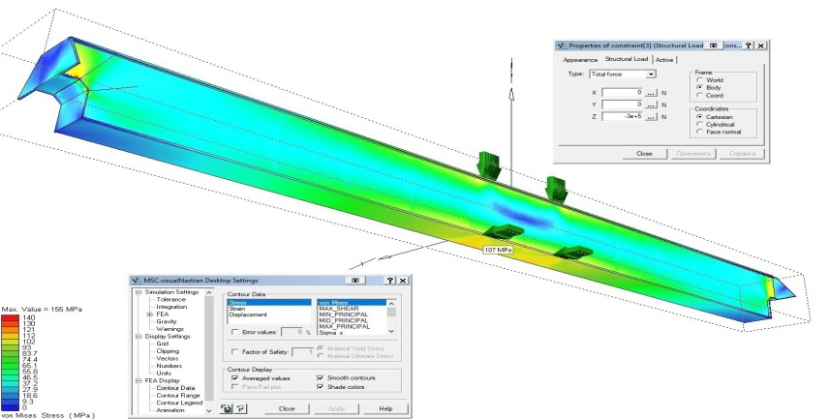
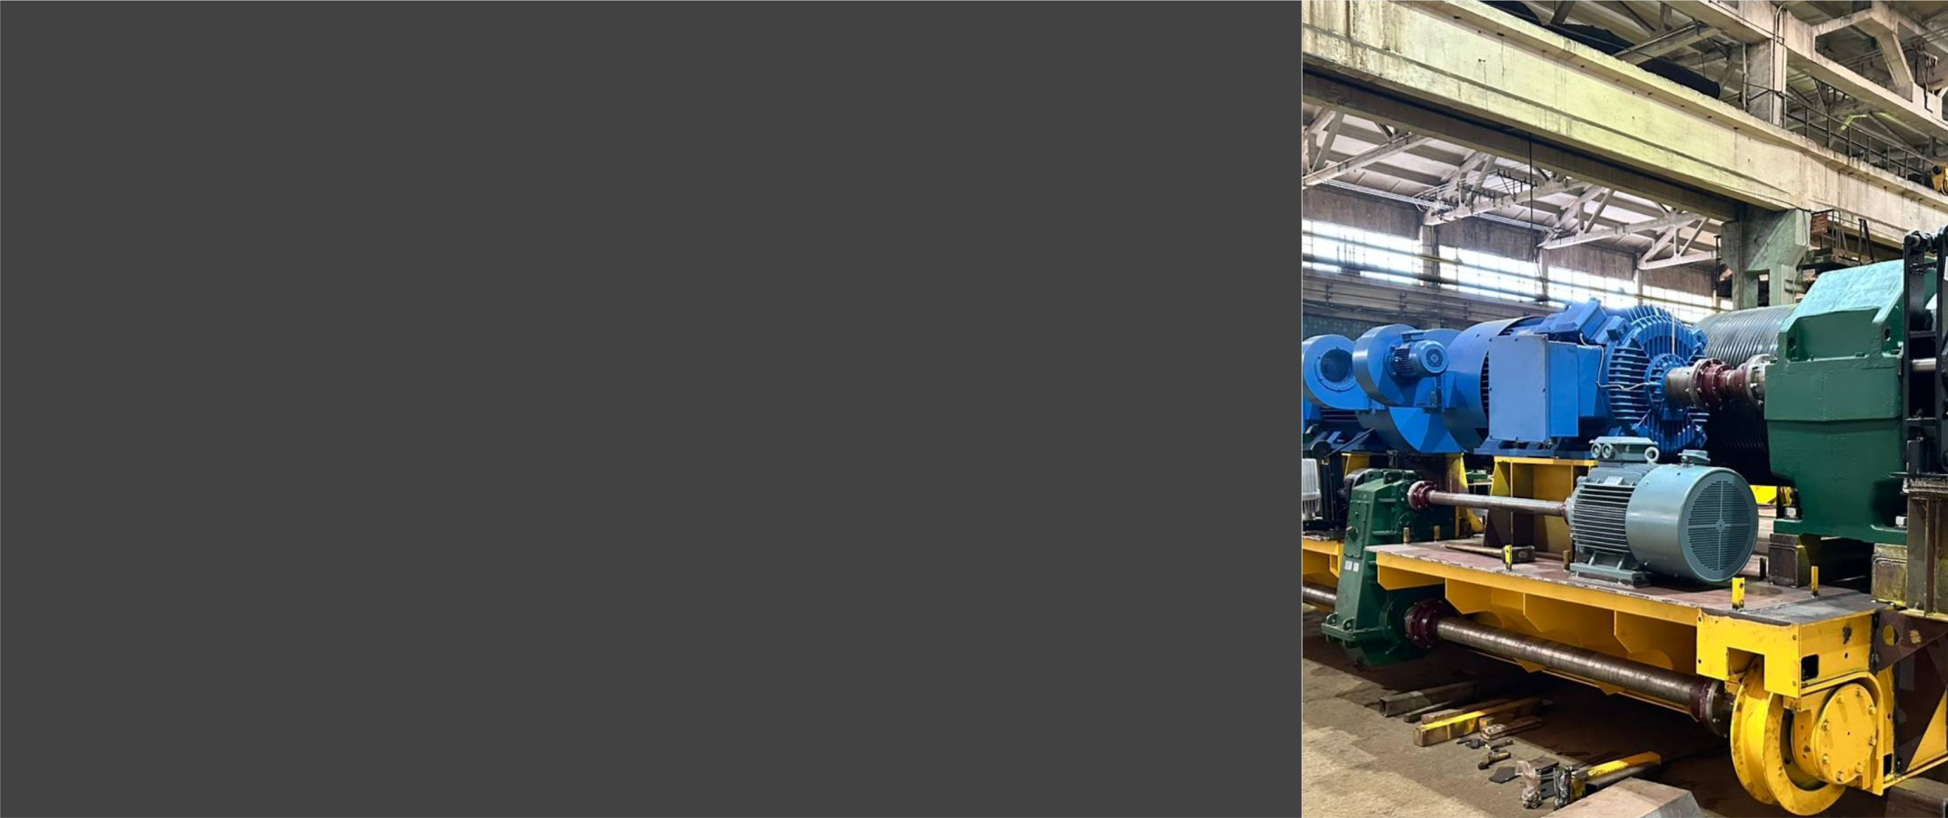
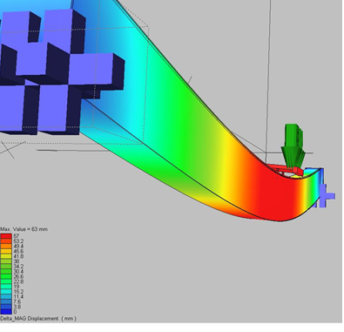
ПРОЕКТИРОВАНИЕ
Используем лицензионное программное обеспечение Компас 3D и ANSYS Structural.
Это позволяет:
производить конструкционный анализ на стадии проектирования с использованием метода конечных элементов,
подготовку математических моделей для реализации статических и динамических расчетов,
проверку на усталостную прочность и оптимизацию конструкций,
прорисовку всех деталей и заготовок.
Что в разы уменьшает сроки от начала проектирования до отгрузки готовой продукции потребителю.
https://mash-invest.ru

Slide 4
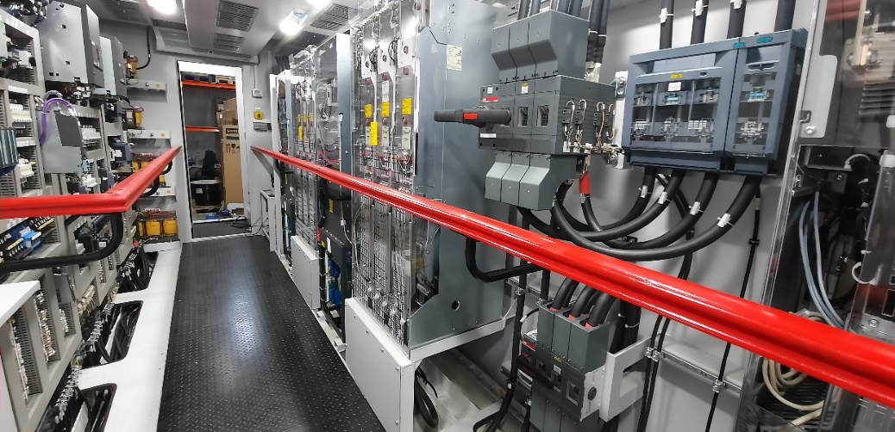
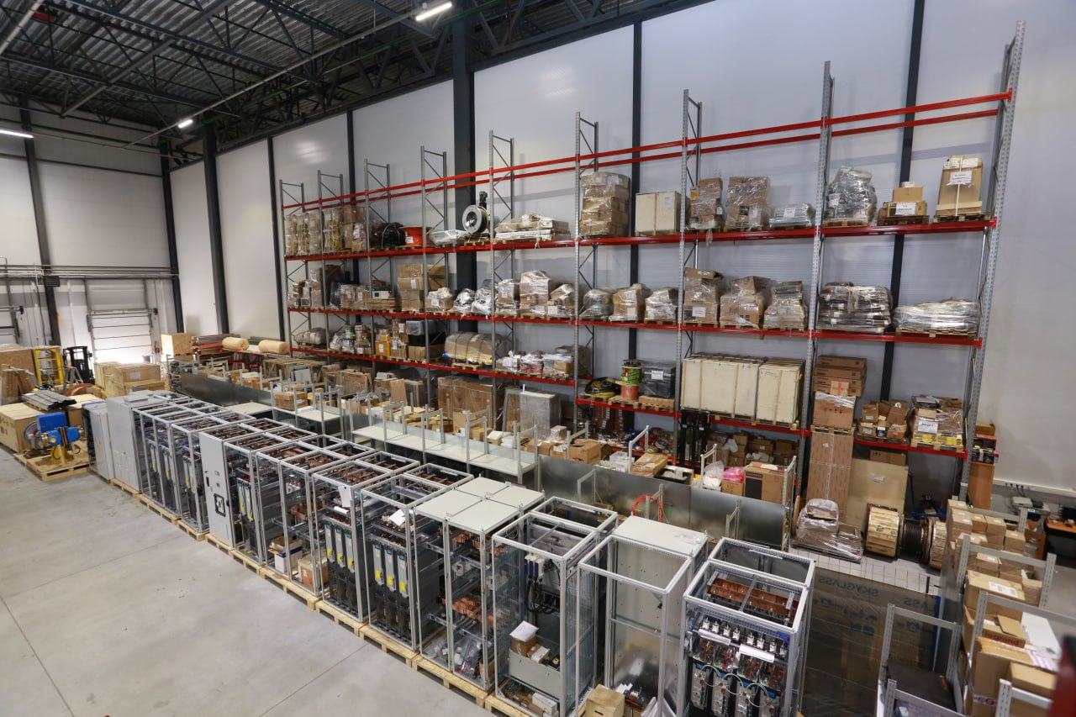
ЭЛЕКТРООБОРУДОВАНИЕ
Краны изготавливаем с применением современного частотного управления электроприводами, что обуспечивает:
снижение энергопотребления
высокую точность и плавность позиционирования механизмов,
удобство в управлении,
высокую надежность работы электрооборудования и крана в целом.
Также выпускаются краны с релейно-контакторной, дроссельной, тиристорной схемами управления
https://mash-invest.ru

Slide 5

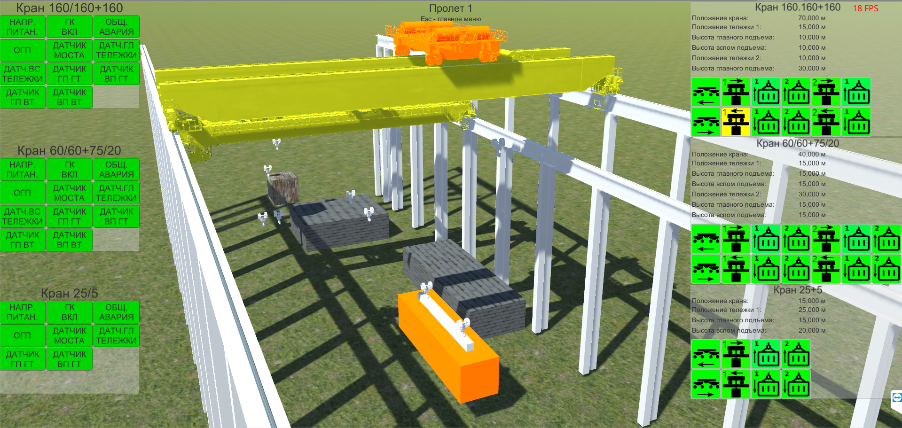
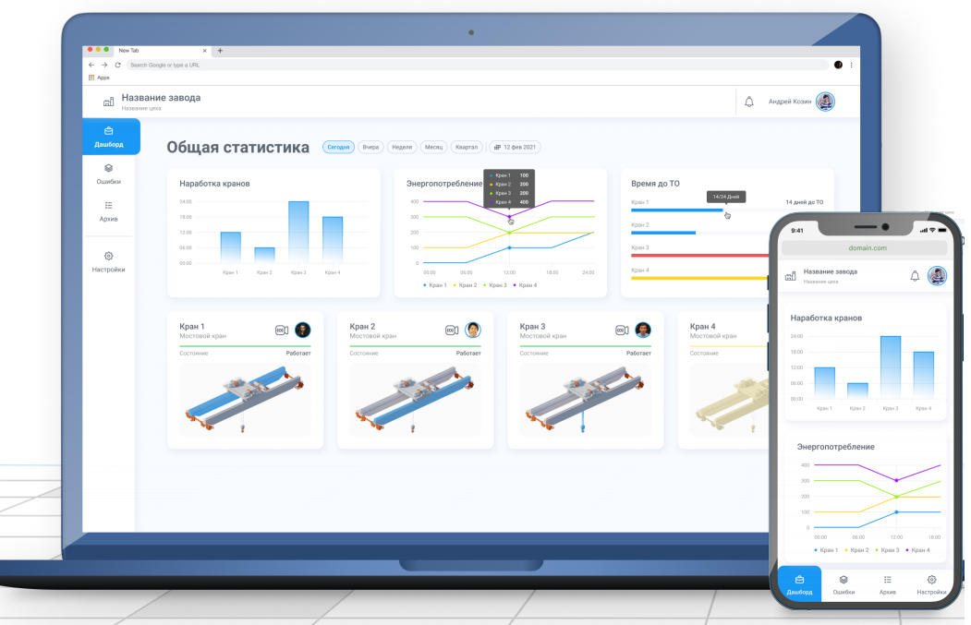
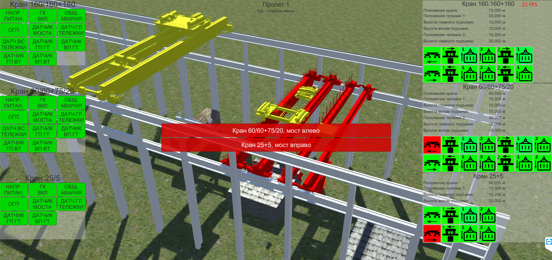
https://mash-invest.ru
VR-ТЕХНОЛОГИИ И АВТОМАТИЗАЦИЯ
Конструкция однобалочных кранов позволяет еще больше увеличить высоту подъема и уменьшить строительную высоту (габарит крана по высоте), а вместе с уменьшенной собственной массой крана, следовательно и меньшим давлением кранового колеса на подкрановый рельс, позволяет уменьшить высоту вновь строящихся зданий (сооружений) и использовать при строительстве более «легкие» металлические конструкции подкранового пути и несущих опор зданий (сооружений).
Круглосуточный мониторинг работы оборудования
Защита от столкновения в нескольких ярусах и с напольным оборудованием

Slide 6
ПРОДУКЦИЯ
Краны мостовые до 550 т
Краны козловые и полукозловые до 200 т
Краны-перегружатели и портальные краны до 550 т
Краны-манипуляторы и краны консольные до 20 т
Краны контейнерные до 45 т
Кантователи до 200 т
Рельсовые тележки до 80 т и электротележки до 200 т
Тали до 20 т
Перегрузочные агрегаты
Грузозахватные приспособления
Металлоконструкции
https://mash-invest.ru

Slide 7
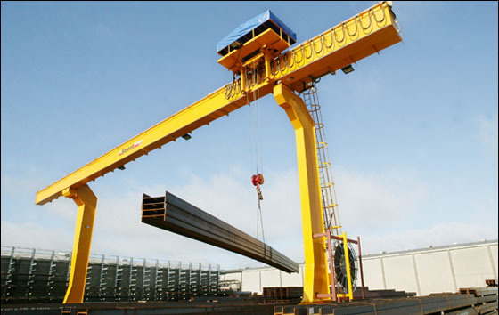
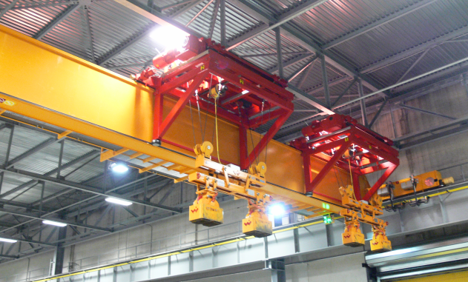
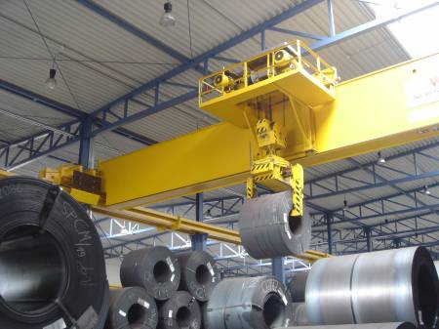
https://mash-invest.ru
ОДНОБАЛОЧНЫЙ
КРАН С КОНСОЛЬНОЙ
ТЕЛЕЖКОЙ
Конструкция однобалочных кранов позволяет еще больше увеличить высоту подъема и уменьшить строительную высоту (габарит крана по высоте), а вместе с уменьшенной собственной массой крана, следовательно и меньшим давлением кранового колеса на подкрановый рельс, позволяет уменьшить высоту вновь строящихся зданий (сооружений) и использовать при строительстве более «легкие» металлические конструкции подкранового пути и несущих опор зданий (сооружений).
В модернизации кранового парка пред-приятий важное значение имеет собственный вес крана и его грузоподъемность. К примеру, при замене реконструкции, модернизации устаревшего двухбалочного крана г/п. 20т. пролетом 22,5м. применима конструкция однобалочного крана с консольной грузовой тележкой. При этом кран уже может иметь грузоподъемность 25-30т. при равных нагрузках на подкрановое колесо и строение в целом.

Slide 8
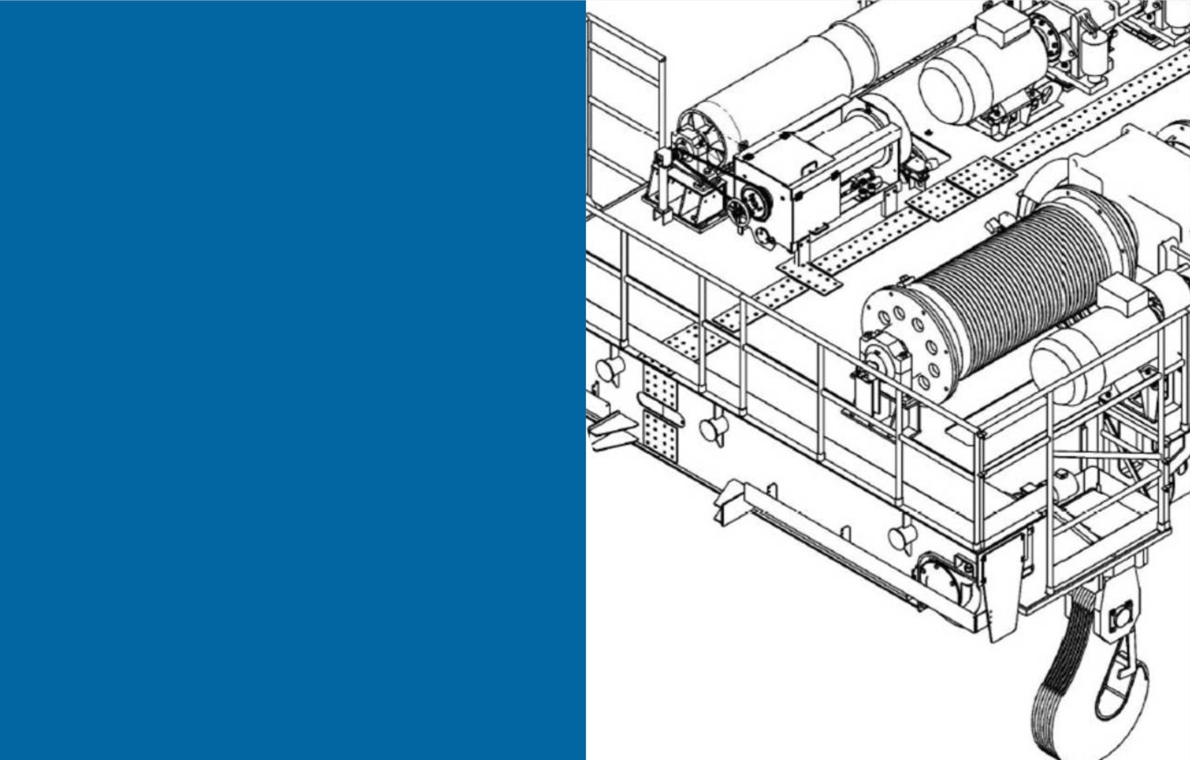
СОДЕРЖАНИЕ
ПАРТНЕРЫ
ГК «РОСАТОМ»
ПАО «НЛМК»
ПАО «ММК»
ПАО «ЛУКОЙЛ»
АО «Концерн Росэнергоатом»
АО «Уральская Сталь»
АО «ХК «Металлоинвест»
Группа компаний ЕВРАЗ
ПАО «Северсталь»
https://mash-invest.ru

Slide 9

КОНТАКТЫ
301767, Тульская область
г. Донской, ул. Октябрьская 105
+7 (48746) 5-04-72
info@donkran.ru
Директор по маркетингу и сбыту
Боев Максим Викторович
тел.: +7 (903) 843-18-60
е-mail: boev@donkran.ru
https://mash-invest.ru

